Slide 1
自习任务与驻留触发
怎样判断“真的在这里待住了”，以及怎样只发一次遭遇
董欣毓 · PKMon 第二阶段 · 2026-11-12

Slide 2
一个用户问题，两个必须回答的判断
· 问题：同学走进图书馆点“开始自习”，系统不能因为他坐在宿舍点一下就给精灵，也不能因为手机丢了几秒信号就把已经坐的二十分钟清零。
· 判断一：怎么算“有效停留”：进入 80 米、退出 100 米、精度 50 米、间隔不超过 30 秒。
· 判断二：什么时候只发一次遭遇：达到阈值只产生一个 spawnId，之后状态与时长固定。
· 边界：60 秒演示阈值下：59 秒不触发，60 秒触发，61 秒仍是 60 秒。

Slide 3
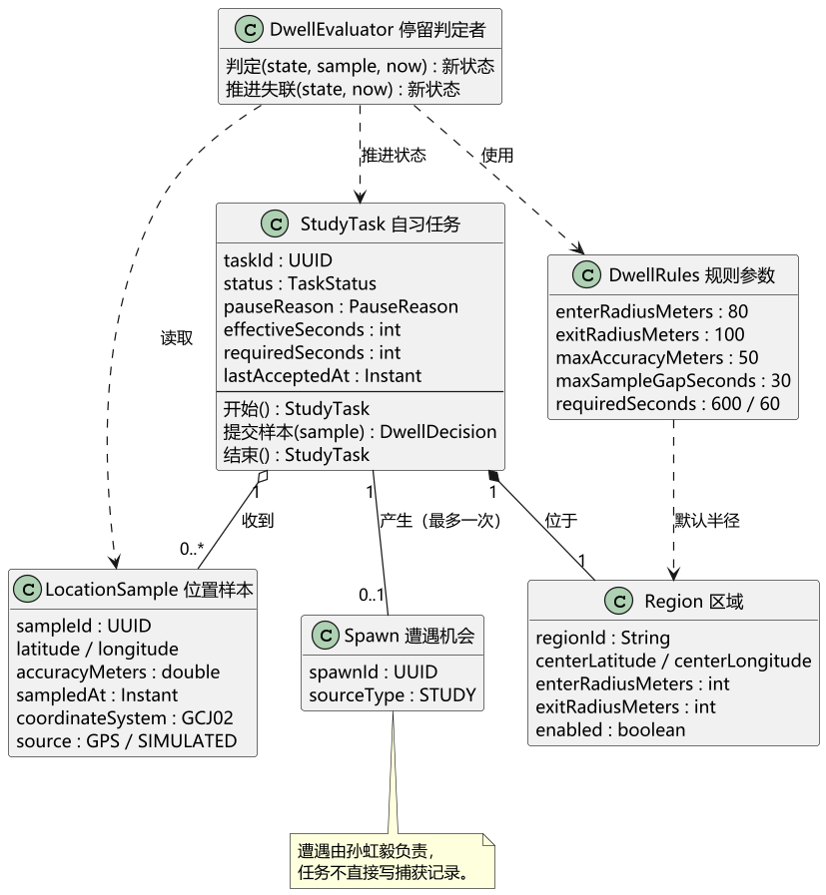
六个对象，一条职责边界
StudyTask 存结论
Region 定围栏
LocationSample 是输入
DwellRules 管参数
DwellEvaluator 做判断
Spawn 只是机会
任务算时长，遭遇发机会，捕获发奖励——三者不互相替代。

Slide 4
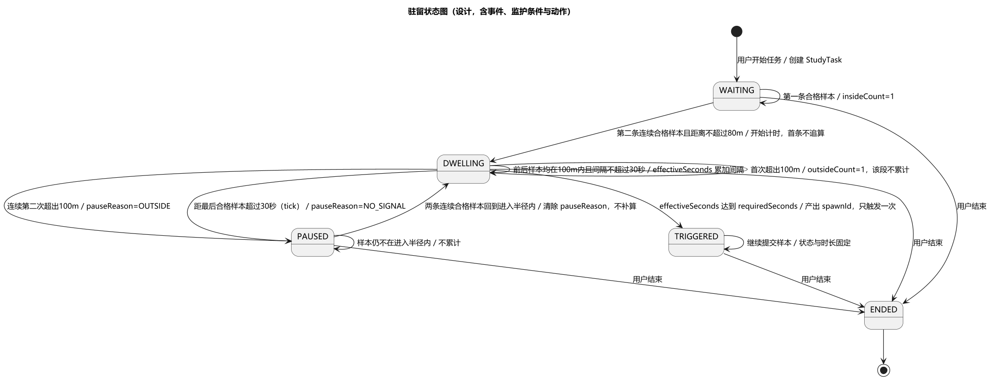
规则写在状态机里，不写在页面里
第一条样本只作候选，第二条才确认进入；第一次越界不暂停，第二次才暂停；30 秒没有样本由服务器时间推进暂停。

Slide 5
真实运行结果（2026-11-11，开发服务器）
· mvn test：108 个测试通过，本人模块 34 个（规则 15 / 服务 6 / 控制器 7 / JDBC 6）
· 开始任务：200，WAITING，requiredSeconds=5（演示阈值）
· 第二条样本：200，DWELLING，effectiveSeconds=0
· 第三条样本：200，TRIGGERED，effectiveSeconds=5，返回 spawnId
· 用 spawnId 取题：200，capture 出题 hello_world_001，选项不含答案
· 结束后提交：409 / 40903；他人结束 → 404 / 40401

Slide 6
还没通的，和下一步
· 跨模块缺陷 D-S01：dev 身份 “dev:u1” 不在 users 表，study_tasks 外键冲突，dev/JDBC 下建不了任务；已记责任人与证据，不在本人模块规则里。
· 未验证：重启持久化（被 D-S01 阻塞）、真机定位、客户端联调、并发触发。
· 下一步：修 D-S01 后补持久化证据；认证接入后控制器改用 CurrentUser；真机实测冻结半径与精度。
规则层可以用固定时钟验证，链路已经跑通；剩下的是身份、持久化与真机。

